Slide 1
Android를 통한 여러 기기의 Audio Stream 출력
25-2 손민수
25-2 고성민
25-2 김재원

Slide 2
INDEX
개발목적
개발목표
개발내용
시연
Q & A

Slide 3
01
개발목적

Slide 4

개발목적
다양한 IT 기기들의 사운드 통합

Slide 5
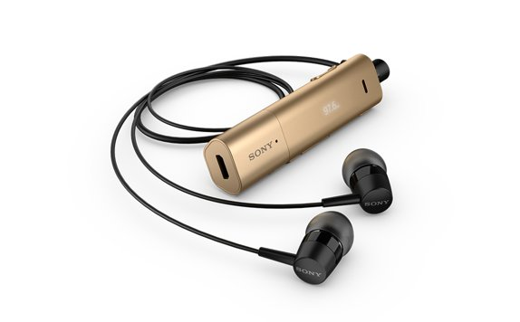
개발목적

Slide 6


개발목적

Slide 7
02
개발목표

Slide 8
개발목표

Slide 9
개발목표
Thread
Thread

Slide 10
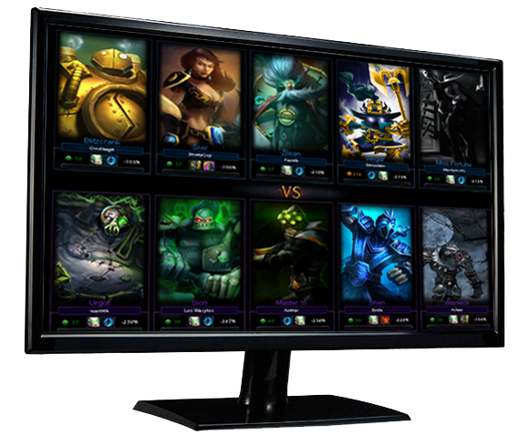
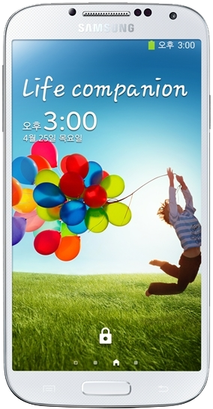

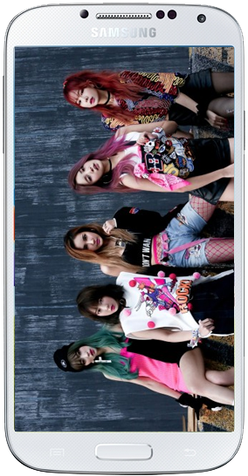


개발목표
Wifi를 이용해 소리 전달

Slide 11
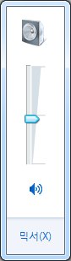

개발목표

Slide 12
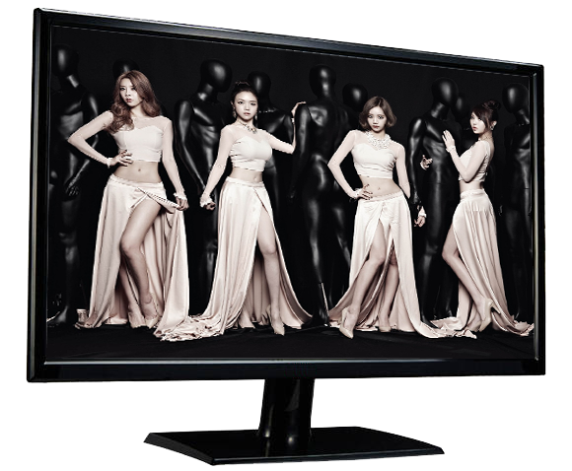
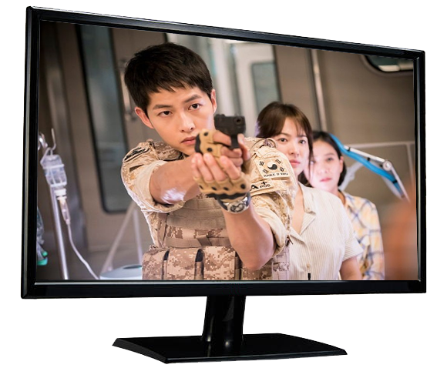
개발목표

Slide 13
개발목표
TCP/IP
Transmission Control Protocol/Internet Protocol
데이터를 주고 받을 양단 간에 연결을 설정
양방향 데이터 전송
수신된 데이터 확인
UDP
- User Datagram Protocol
데이터를 주고 받을 양단 간에 연결 설정 없음
단방향 데이터 전송
수신된 데이터를 확인하지 않음

Slide 14
03
개발내용

Slide 15
개발내용
Android Application 실행
Window Application 실행
Type
Client
Speaker
Client
인증번호 입력
IP 정보 전달
인증 서버
인증번호 입력
IP 정보 받음
인증번호
IP 정보 받음
데이터 전송
오디오 재생
데이터 전송
오디오 캡쳐
이퀄라이저
오디오 캡쳐
볼륨 조절
볼륨
볼륨 조절
Android Application 종료
Window Application 실행

Slide 16
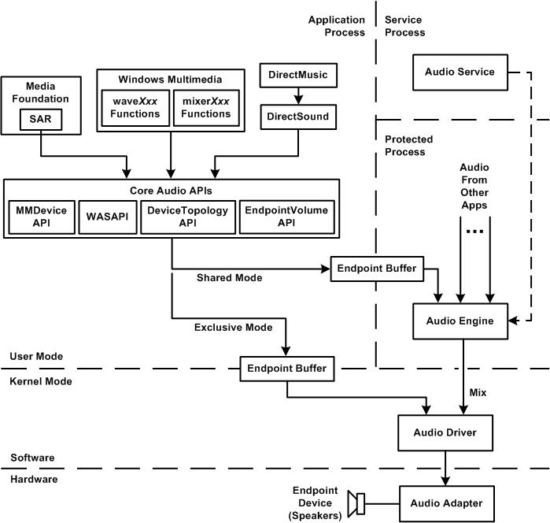
개발내용

Slide 17
개발내용
Connectivity Manager
HTTP Post
Notification Manager
Speaker
Multi - thread
User Datagram protocol
Client
Audio Manager
Audio Manager
Connect Thread
Connection Send
Volume BroadcastReciver
BroadcastReciver
Volume Send
Datagram Socket
AudioTrack
Datagram Socket
Audio Record
(Android)
Loopback Record (Windows)
Equalizer

Slide 18
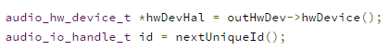
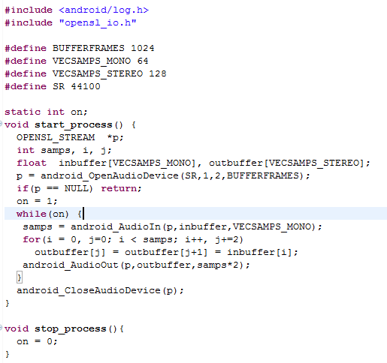
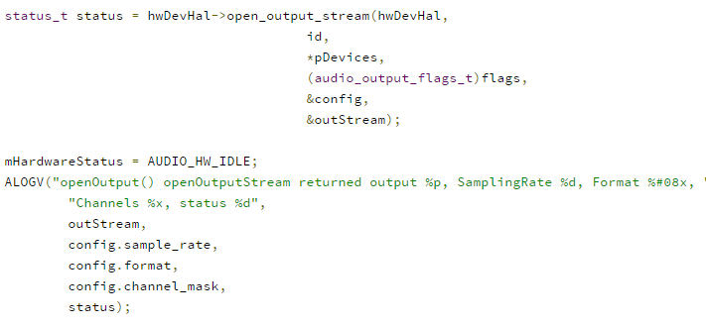
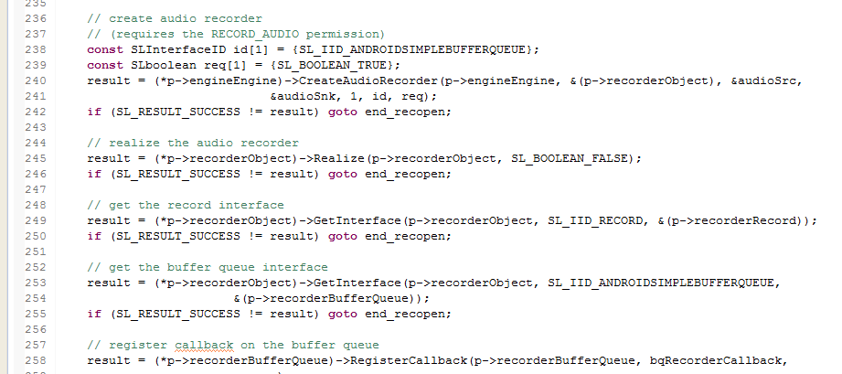
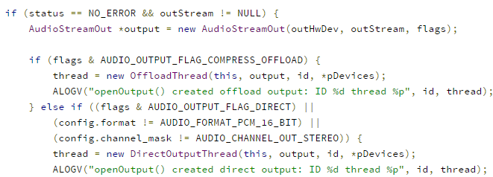
개발내용
Android System Audio Capture
HwDevHal->open_output_stream(hwDevHal,
id,
*pDevices,
(audio_output_flags_t)flags,
&config,
&outStream);
AudioStreamOut *output = new AudioStreamOut(outHwDev, outStream, flags);
… /android/platform/frameworks/services/audioflinger/AudioFlinger.cpp

Slide 19
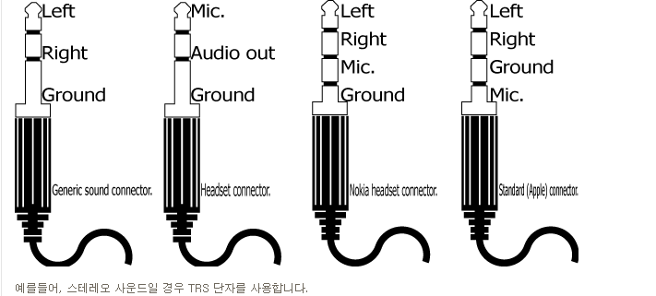
개발내용

Slide 20
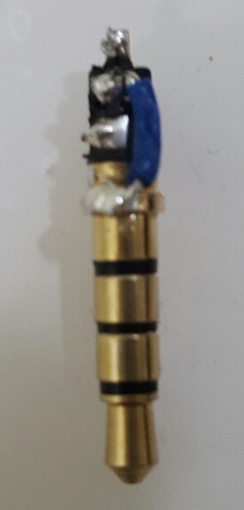

개발내용
Gnd
Ring
Ring 2
MIC

Slide 21
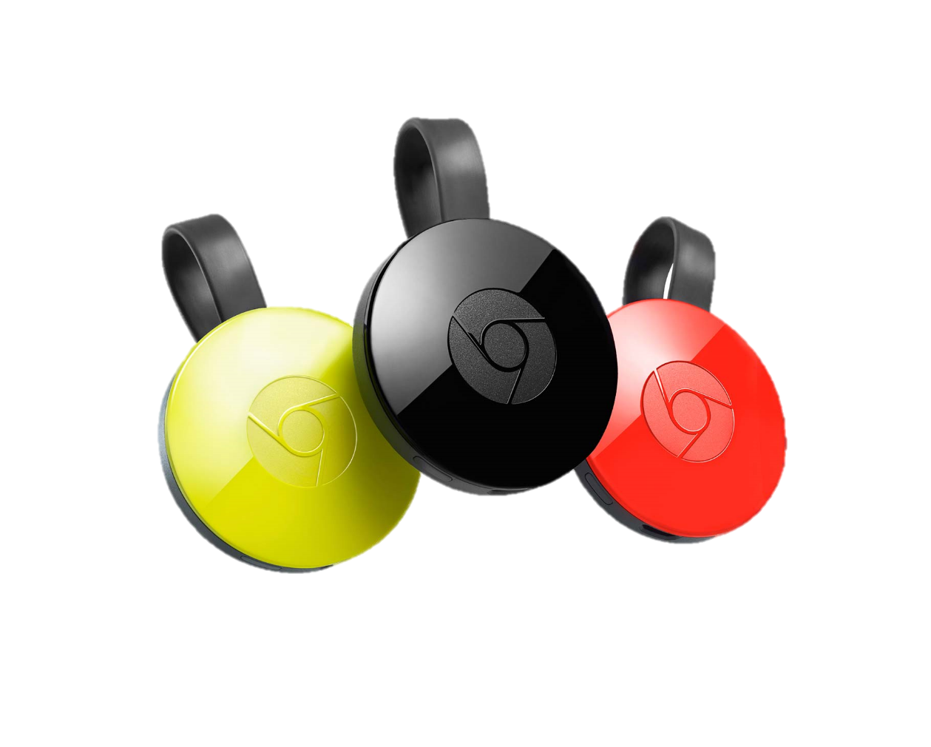
개발내용
 | 크롬 캐스트 오디오 | Speaker
가격 | 35달러 | 1달러
오디오 효과 | 제공하지 않음 | 제공
휴대성 (크기 무게) | 좋음 (짧고 가벼움) | 좋음 (짧고 가벼움)
지원 가능 Application | Google Play Music, Spotify, Pandora, etc... | 제한 없음
지원 가능 Device | Smartphone | PC + Smartphone
통신 방법 | Wifi (동일 내부망) | Wifi (동일 내부망)
보조적 장치의 활용성 !

Slide 22
개발내용
PCM
Pulse Code Modulation(펄스 부호 변조)
아날로그 신호인 음성 신호의 디지털 표현이다.
Bit depth
- 4Bit, 8Bit, 16Bit 등의 여러 종류가 있는데, 이 Bit가 소리가 나타 낼 수 있는 대역폭의 크기이다. 따라서 16Bit이면, signed로 -32768~32767의 범위를 표현 가능하다.
Stereo
- 2채널로 왼쪽과 오른쪽의 소리가 서로 다르게 들림
Sampling rate
1초 단위 샘플링 횟수, 44.1 KHz는 입력되는 아날로그 데이터를 1초 동안 4만 4천 100번으로 세분화하여 샘플링 했다는 것을 의미한다.

Slide 23
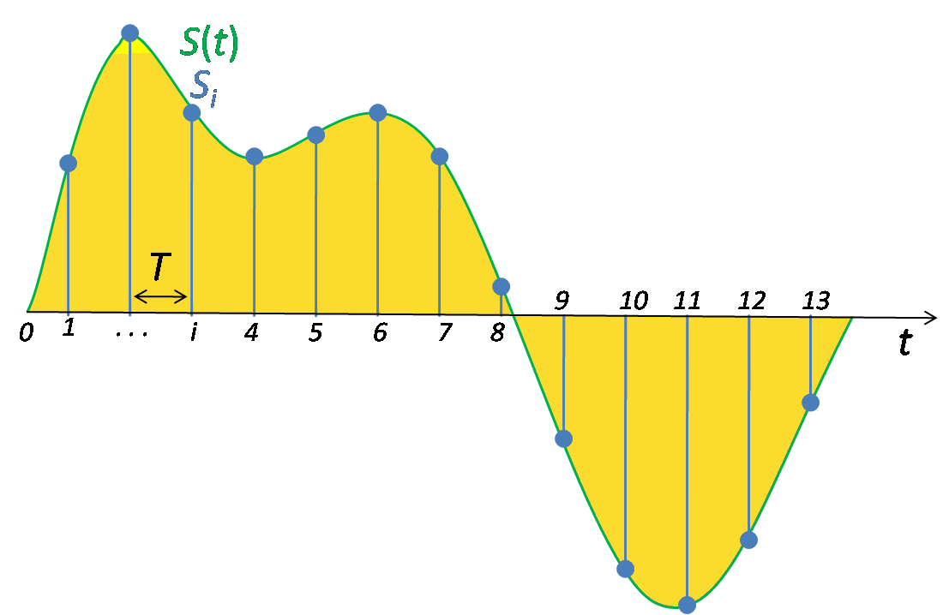
개발내용
Sampling rate
Bit depth

Slide 24
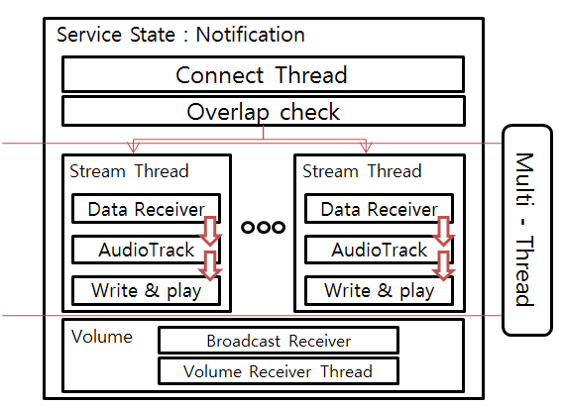
개발내용

Slide 25
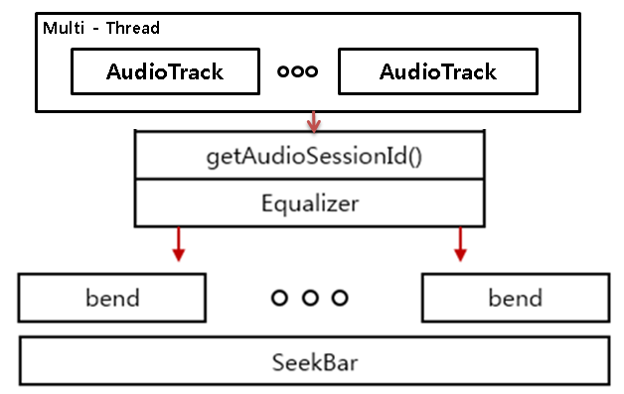
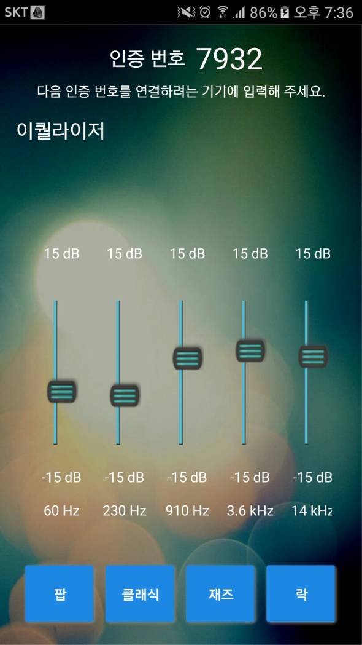
개발내용

Slide 26
04
시연

Slide 27
04
Q & A

Slide 28
감사합니다!

